Slide 1
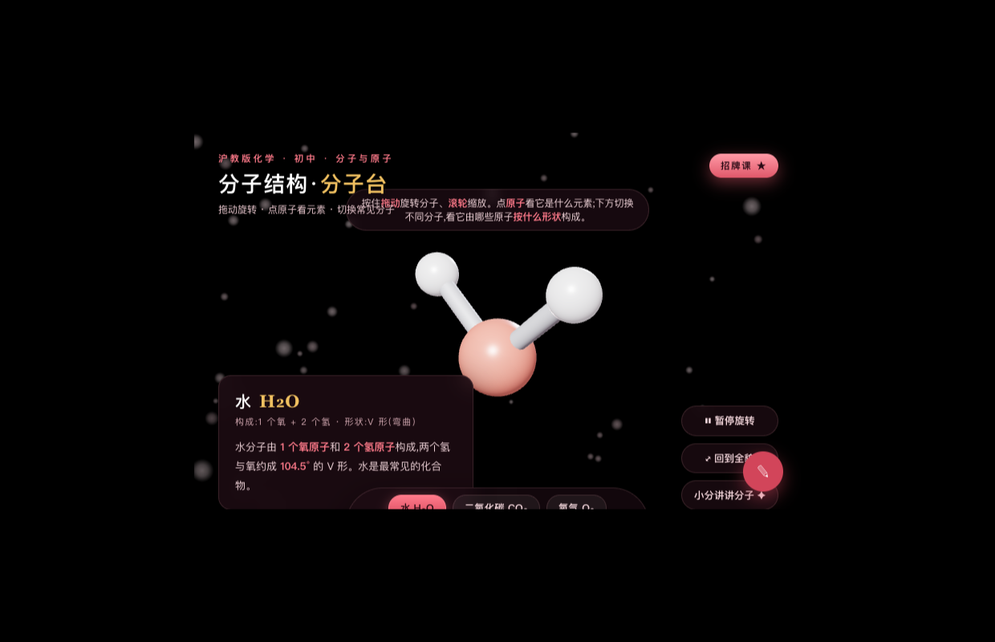
招牌课 · WebGL 真 3D
分子结构
球棍模型 · 分子由原子构成
▶ 打开分子台

Slide 2
导入
水、空气是由什么构成的?
想一想
物质都是由肉眼看不见的微粒构成的——它们长什么样、怎么组合?
今天学
认识<b>分子和原子</b>:分子由原子构成,看常见分子的真实立体模型。
怎么学
在 3D 分子台里<b>转一转 → 点原子 → 切换分子</b>,把微观看得见。
分子结构 · WebGL 真 3D · 沪教版化学
P.2

Slide 3
演示 · 看分子
原子是球,化学键是棍
转一转
水 H₂O · V 形
拖动旋转,看分子的真实立体形状。
点原子
点小球看它是什么元素(氧红/氢白…)。
看形状
水是 V 形、二氧化碳是直线形。
▶ 分子台 · 水分子
分子结构 · WebGL 真 3D · 沪教版化学
P.3

Slide 4
常见分子
由哪些原子构成
分子 | 化学式 | 构成 | 形状
水 | H₂O | 1 氧 + 2 氢 | V 形(弯曲)
二氧化碳 | CO₂ | 1 碳 + 2 氧 | 直线形
甲烷 | CH₄ | 1 碳 + 4 氢 | 正四面体
氨 | NH₃ | 1 氮 + 3 氢 | 三角锥形
氧气 / 氢气 | O₂ / H₂ | 2 氧 / 2 氢 | 双原子
不同原子按不同数目和方式结合,就成了不同的分子。
分子结构 · WebGL 真 3D · 沪教版化学
P.4

Slide 5
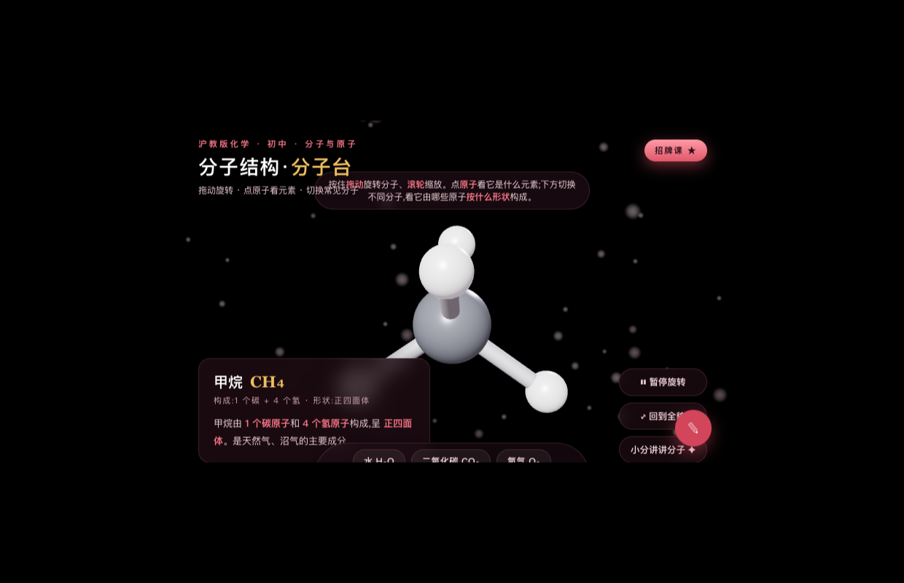
演示 · 换分子
甲烷 · 正四面体
一键切换
甲烷 CH₄ · 正四面体
下方切水/CO₂/O₂/H₂/CH₄/NH₃/HCl。
比构成
看每种分子由哪些原子、各几个。
比形状
直线、V形、正四面体、三角锥。
▶ 分子台 · 甲烷
分子结构 · WebGL 真 3D · 沪教版化学
P.5

Slide 6
概念
分子 与 原子
分子
原子
保持物质化学性质的最小粒子
化学变化中的最小粒子
由原子构成
化学变化中不能再分
化学变化:分子分成原子,原子重新组合成新分子(原子不可再分)。
分子结构 · WebGL 真 3D · 沪教版化学
P.6

Slide 7
板书
分子和原子 · 球棍模型
分子由原子构成:H₂O(1氧2氢) · CO₂(1碳2氧) · CH₄(1碳4氢)
分子 = 保持物质化学性质的最小粒子;原子 = 化学变化中的最小粒子
化学变化:分子→原子→重组成新分子(原子不可再分)
▶ 分子台 · 在线探究
分子结构 · WebGL 真 3D · 沪教版化学
P.7

Slide 8
作业
画得出,辨得清
必做
画水、二氧化碳、甲烷的分子模型简图,标出由哪些原子构成、各几个。
实践
用橡皮泥/小球做一个水分子或甲烷分子模型,体会立体形状。
挑战
举一个化学变化例子,用‘分子分成原子、原子重组成新分子’解释微观过程。
分子结构 · WebGL 真 3D · 沪教版化学
P.8

Slide 9
微观的世界
分子由原子构成 · 看得见的化学
分子结构 · WebGL 真 3D · 沪教版化学
P.9

